Slide 1
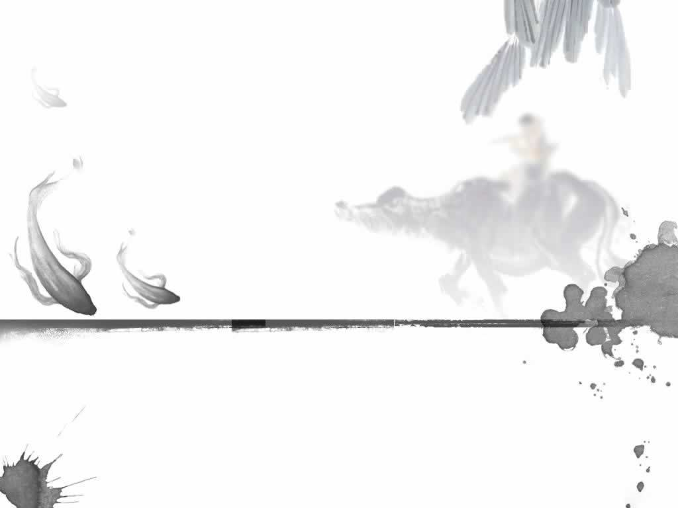
市场调研报告
----衣架撑衣架
班级：工设101班
姓名：舒发
学号：2010064142

Slide 2
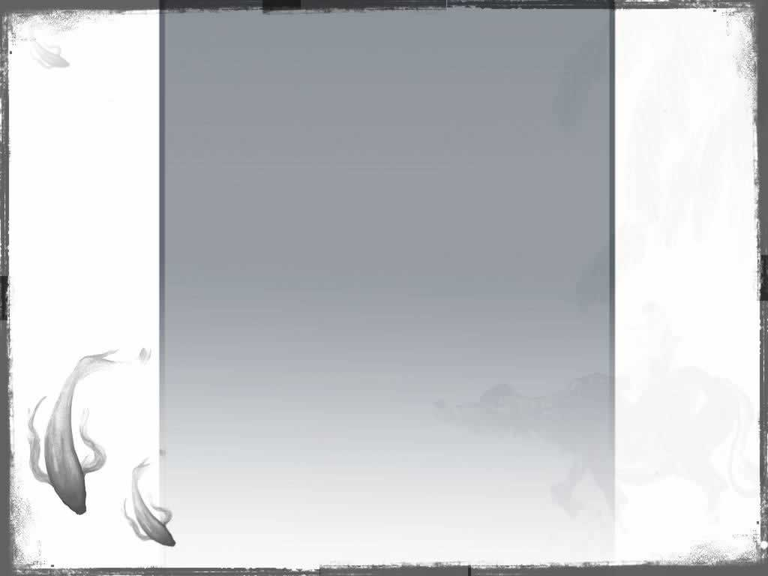
目录：
前言
产品简介
衣架的功能概述
产品材质分类
不同材质的分析
产品种类的分析
衣架设计理念
结束语

Slide 3
前言：
衣架的的设计是越来越多，各种各样。日渐新颖。 伴随着人类社会的信息化进程，人们的生活方式将会发生很大变化，对于身边产品的要求也越来越高。衣架是生活中常见亦不可或缺的部分，对于现代的居家生活来说，人们对于体验与互动的要求逐渐增强，设计的趋势要满足人们的要求，做到以“人”为核心，创造有序、和谐、合理、人性化的产品，衣架这个自古就有的家居产品的设计也不用列外，如何在这古老的产品中融入现在的时尚同时保留其古朴的历史韵味是值得思索的问题。
此次的毕业设计将进行全新的探索，使衣架的功能在完善的基础上使其功能更加多样化；对衣架升级设计，在保留古韵的同时增加现在元素。努力设计出一款不一样感觉的衣架，让衣架真正融入到人们的生活中来。

Slide 4
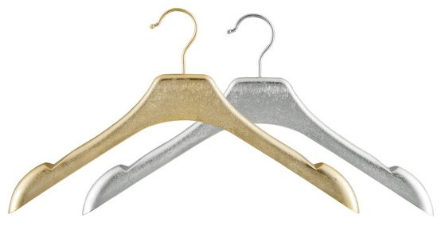
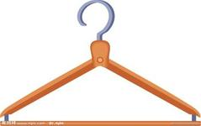
产品简介：
衣架是用来搭披衣衫的架子。《鲁班经匠镜》讲到有素衣架和花衣架两种，外间较为少见。当时的衣架与现在的衣架不同。现代衣架大多采用挂钩式或枝叉式，衣物多以脖领处挂在衣钩上。古人衣架，包括清代衣架，多采用横杆形式，两侧有立柱，上下承木墩底座，两座之间有横板或横枨，立柱顶端安横梁，两端长出立柱，尽端雕出龙凤纹或灵芝或云头之类。横杆之下安中牌子，上有透雕装饰，主要起牢固作用。衣服脱下后就搭在横杆之上。此外，还有同名的电影。

Slide 5
衣架的功能概述：
衣架的功能主要以搭披衣衫等为主，多放在家内床榻的一侧，但是现代家居生活方式的改变要求其应具有多功能性，在满足钩放衣物的同时也应该满足人的审美的要求，使其作为室内装饰的一件工艺品。目前的衣架造型不合理，对空间的利用显得异常凌乱，这个现在对空间的最大利用原则相悖，所以衣架在利用空间这个功能上需多加考虑，家居产品现在提倡可组装和可拆性，这样便于在室内的安装与搬放。此外由于现状居家空间的狭窄，对其的摆放也有了新的要求。综上所述，衣架不仅要满足挂衣的功能，在对空间的利用上也要进行再设计，同时还要满足视觉上的审美要求。

Slide 6
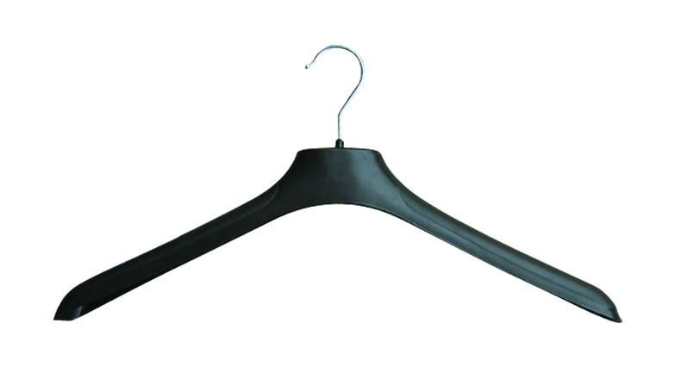
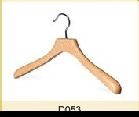
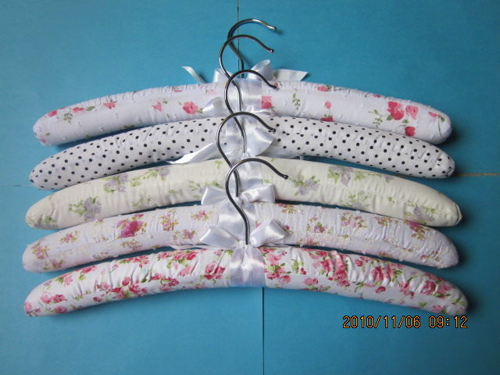
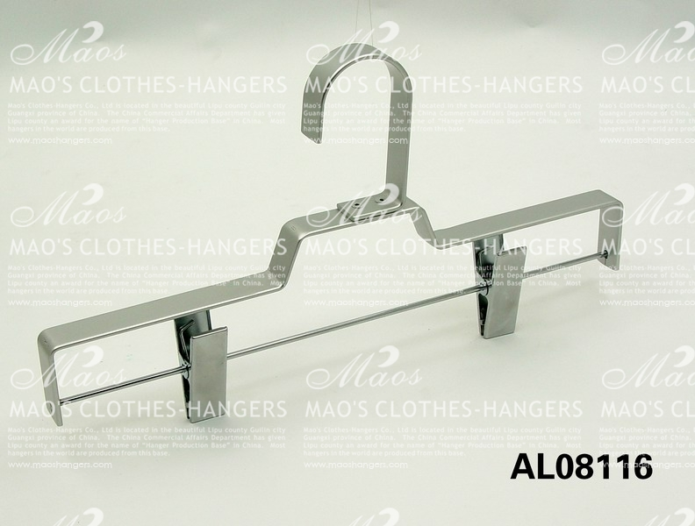
产品材质的种类：
一丶塑料制
二丶木制衣架
三丶布制衣架
四丶钢铁衣架

Slide 7
塑料制的优缺点：
塑料制的优点:
1、加工较易，成本低廉
2、质量较轻便于拿放，携带
3、颜色丰富给人多彩的世界
不足:
1、承受重衣物时可能变形或折断
2、磨损会影响光泽度与美观
3、生产与再回收会污染环境

Slide 8
木质衣架的优缺点：
木制衣架优点:
1、给人亲近自然,温馨,高雅的感觉
2、独特的纹理,不一样的视觉感受
3、成本一般
4、材料本身对环境无污染
不足:
1、遇水易开裂或变形
2、容易受霉菌侵蚀

Slide 9
布制衣架的优缺点：
布制衣架优点:
1、给人时尚,温馨,可爱的感觉
2、不错的触觉和视觉感受
3、西服衬衣肩部不易因重力而变形
缺点:
1、使用范围较窄
2、脏后不易清洗

Slide 10
钢铁衣架的优缺点：
钢铁衣架优点:
1、结实，经久耐用
2、能承受较重的衣物而不发生变形
3、金属质感给人高贵时尚的感觉
不足:
1、成本较高,加工比较麻烦
2、易腐蚀产生的锈渍不美观而影响使用
3、较重不易携带

Slide 11
衣架常见的不同种类：
阳台升降式
落地式
拉伸式

Slide 12
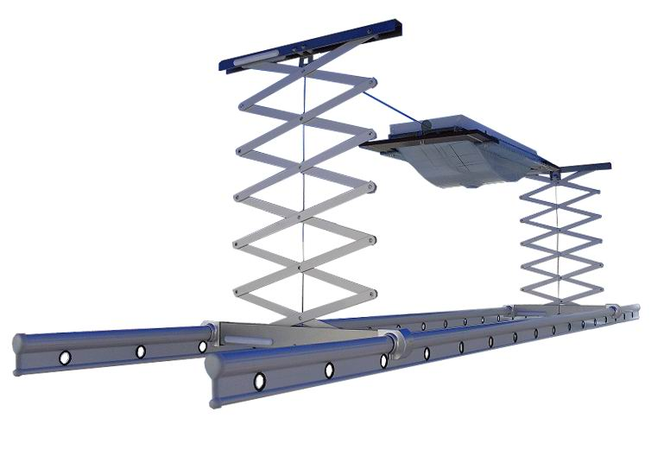
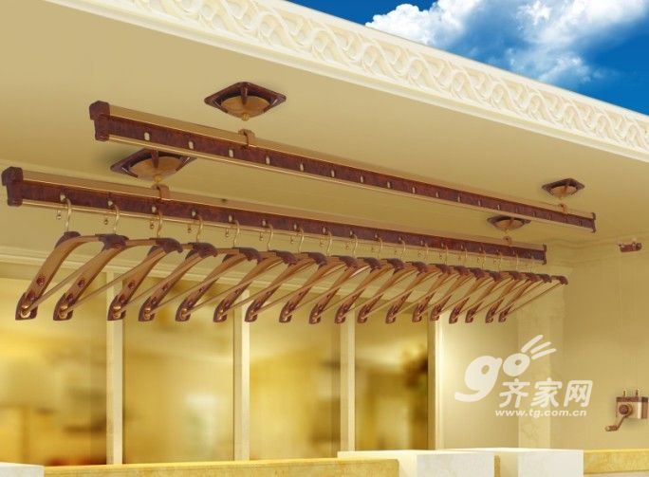
阳台升降式衣架|||

Slide 13
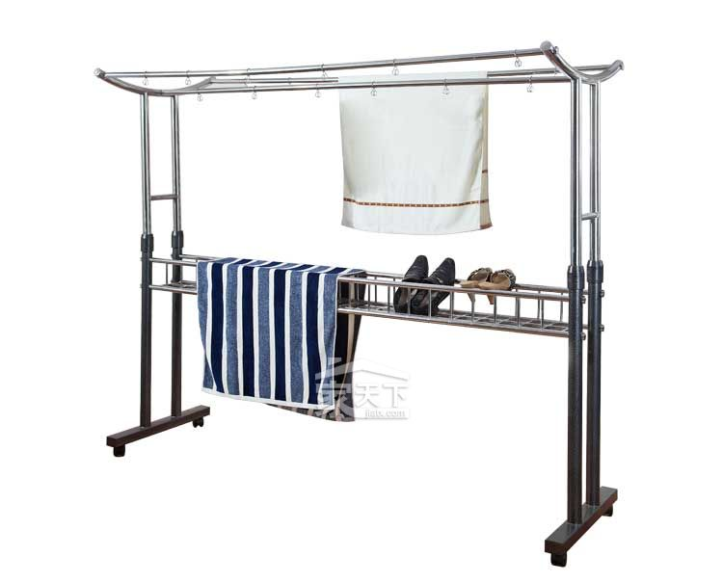
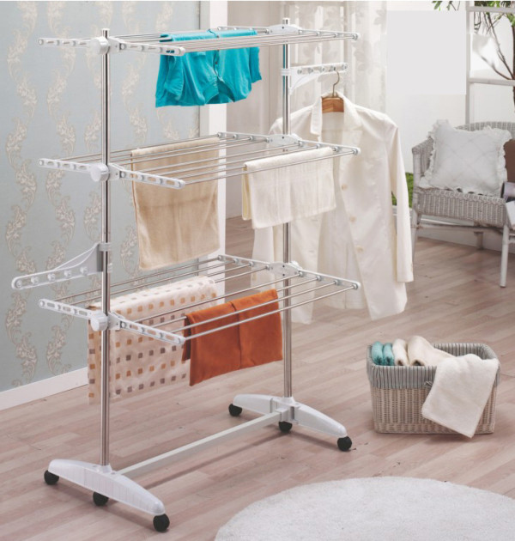
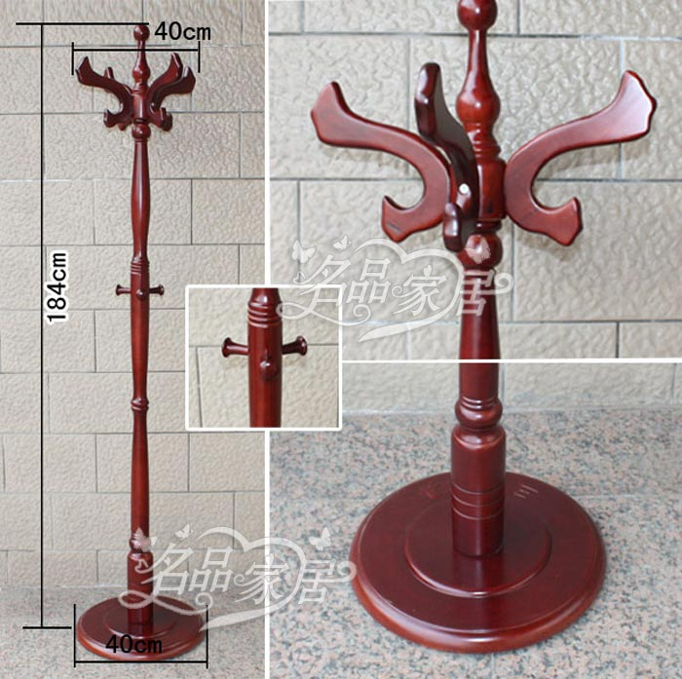
落地式衣架---

Slide 14
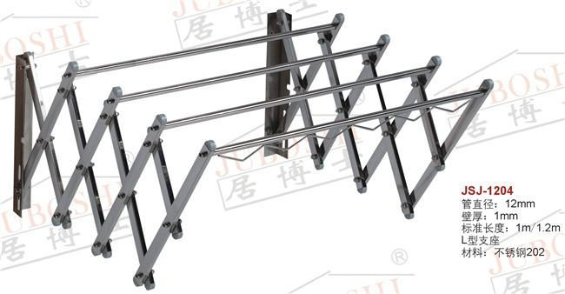

拉伸式衣架

Slide 15
衣架设计理念：
通过市场调查，目前的衣架设计单调，整体给人的感觉是廉价、无足轻重的，究其原因在于衣架的设计上没有设计理念，设计没有根据，这样设计出来的产品不仅是对资源的浪费也是对设计的不尊重，我的这次设计理念是融中国元素于现代时尚中，以古典结合现在的时尚趋向，在这两者中找到一个平衡点。关于中国元素：凡是被大多数中国人(包括海外华人)认同的、凝结着中华民族传统文化精神，并体现国家尊严和民族利益的形象、符号或风俗习惯，均可被视为“中国元素”。作为设计者，如何古为今用，推陈出新，将传统的中国元素完美的融入进现代设计当中去是一个值得深思的课题。将现代元素导入其中，结合实用主义和功能主义，形成具有特色的现代中式设计是中国设计的发展趋势。根据我的设计，我选用常见的古窗的隔断造型为设计点，单个的内部空间上，典型的中式空间也相当讲究“隔断”，并且这种隔断，目的并不在于要把空间切断，而是一个过渡、一个提醒、一个指示，常常“隔而不断”。衣架不但用来“隔而不断”，还有很强的装饰性。衣架的造型设计以隔断为根据点，这在造型上是一种创新设计，将传统的中国元素融入到现代的设计中，这是一种创意设计。

Slide 16
谢谢观赏

